Slide 1
Data Modeling
Data Model?
Entity Type & Relation Type
ER Model
Logical Data Model

Slide 2
Data Modeling? (1)
개체
Conceptual Modeling
개념적 구조
일치하는가?
Data Modeling
저장 DB
논리적 구조
= Data Model
Data Structuring
Real World
Conceptual World
Computer World
개체
↓
특성
↓
값
Entity Type
↓
Attribute
↓
Value
Record Type
↓
Field
↓
Value
부합
부합

Slide 3
Data Modeling? (2)
개념적 구조(Conceptual Structure)
Basic Building Blocks
Entity type (개체 타입)
Relationship type (관계 타입)
Attribute(속성)
ER(Entity-Relationship) Model
논리적 구조(Logical Data Structure) = Data Model
Network, Hierarchical : 과거에 사용했던 모델
Relational ; 현재 가장 널리 사용되고 있는 모델
Object-Oriented, Object-Relational : 앞으로 사용 가능한 모델
물리적 데이터 구조(Physical Data Structure)
저장 장치에 데이터를 표현할 때 사용하는 자료 구조

Slide 4
Entity Type ?
기본 개념
Entity Type(개체 타입) or Entity Class
이름과 속성(attributes)으로 정의되고, 속성이 개체의 특성을 기술
Entity Instance(개체)
현실 세계에 존재하는 객체
An occurrence of a particular entity type
Entity Set(개체 집합)
Set of entity instances
각 개체는 공통적인 속성을 갖지만, 각각의 속성에 대해서 자신만의 고유한 값을 가짐.
개체는 기본적으로 다른 개체와 구별되어야 하고, 독자적으로 존재할 수 있는 의미를 가져야 한다.
Customer
CustomerNumber
CustomerName
Street, City, State, Zip
ContactName
Email
Customer Instance
1234
Ajax Manufacturing
123 Elm Street, Memphis, TN, 32455
P_Schwartz
P_S@Ajax.com

Slide 5
Attributes의 유형
Simple & Composite Attributes
단순 속성: 더 작은 구성 요소로 분해할 수 없는 속성
복합 속성: 다수의 단순 속성으로 분해할 수 있는 속성
Single-valued & Multi-valued Attributes
단일 값 속성: 특정 개체에 대해서 하나의 값을 가짐
다중 값 속성: 한 개체에 대해서 여러 개의 값을 갖는 속성.
취미, 특기, 전화번호, ...
Stored & Derived Attributes
유도 속성: 값이 다른 속성으로부터 유도 가능
평균 점수, 최대값, 최소값, ...
저장 속성: 값이 다른 속성으로부터 유도 불가능
Null Attributes : null 값을 갖는 속성
not applicable(해당되지 않는) : 여학생에 대한 병역 관계
unknown(알 수 없는) : ①missing(누락), ②not known(모르는)

Slide 6
Relationship Type ?
기본 개념
Relationship Type(관계 타입)
개체 집합 사이의 대응(correspondence or mapping)
집합 사이의 관계를 정의함으로써 유용한 의미를 표현
수강 관계(학생 <-> 개설과목): 어떤 학생이 무슨 과목을 수강
Relationship Set(관계 집합)
개체 집합과 개체 집합 사이에 실제로 나타나는 관계들의 집합
학생 개체 집합
수강 관계 집합
과목 개체 집합
•
•
•
•
•
•
•
•
•
•
•
•
•
•
•
•
•
•

Slide 7
Relationship Type의 주요 특성
항목 | 내용
Mapping Cardinality | ▪ 관계에 참여할 수 있는 원소의 최대 개수 ▪ 1:1, 1:n, n:1, n:n
Attributes of Relationship type | ▪ ‘강의’ 관계 타입( ‘교수’ <-> ‘과목’)을 정의. ▪ ‘강의실’ 및 ‘강의시간’ 속성을 포함할 수 있음.
Total participation vs. Partial participation | ▪ 개체 집합 A, B 사이에 정의된 관계 ‘A-B’에 대하여 ▪ A의 모든 개체가 A-B 관계에 참여 -> 전체 참여. ▪ A의 개체 중 일부만 A-B 관계에 참여 -> 부분 참여
Existence Dependency | ▪ 개체 b의 존재 여부가 개체 a에 의해 결정 -> 존재 종속 ▪ a: dominant entity(주 개체). 예) ‘대출(loan)’ 개체 ▪ b: subordinate entity(종속 개체). ‘상환(payment)’ 개체 ▪ 제약: 개체 a를 삭제하면 개체 b도 삭제되어야 한다!
Degree | ▪ 관계에 참여하는 개체 타입의 개수 ▪ binary relationship, ternary relationship, ..., n-ary relationship
Recursive relationship type | ▪ 동일한 개체 타입이 서로 다른 role을 가지고 관계에 참여 ▪ ‘employee’ supervises ‘employee’

Slide 8

E-R Model ?
▣ 개체 타입과 관계 타입을 사용하여 현실 세계를 개념적으로 표현하는 방법
Entity | ▪명백하게 식별(구별)할 수 있는 것(thing) ▪ Employee 홍길동, Department 영업부
Attribute | ▪개체를 기술하는 정보∈ Domain ▪ Employee 개체의 속성: 이름, 주민등록번호, 주소, 성별 ▪ Entity instance ( 홍길동, 801101-1691427, 구미 신평동, 남 )
Relationship | ▪개체 사이의 association ▪ An employee 홍길동 works for a department 영업부

Slide 9
History of E-R Model
Basic E-R model
Peter Chen in 1976
Extended E-R model
Chen model을 근간으로 다음의 개념을 추가하여 확장된 모델
specialization, generalization, aggregation
Information Engineering(IE)
James Martin in 1990
Crow's foot 표기법 사용 -> 이해하기 쉬움
IDEF1X (Integrated Definition 1, Extended)
미국 표준
UML
Object Management Group이 제정한 표준

Slide 10
E-R Diagram 표기법(1)
Symbol(기호) | Meaning(의미) | Symbol(기호) | Meaning(의미)
 | Entity Type (개체 타입) |  | Partial Key Attribute (부분 키 속성)
 | Weak Entity Type (약한 개체 타입) |  | Multi-valued Attribute (다중 값 속성)
 | Relationship Type (관계 타입) |  | Composite Attributes (복합 속성)
 | Identifying Relationship Type (식별 관계 타입) |  | Derived Attribute (유도 속성)
 | Attribute (속성) |  | Total participation (전체 참여)
 | Key Attribute (키 속성) |  | Role Name (역할)
xx

Slide 11
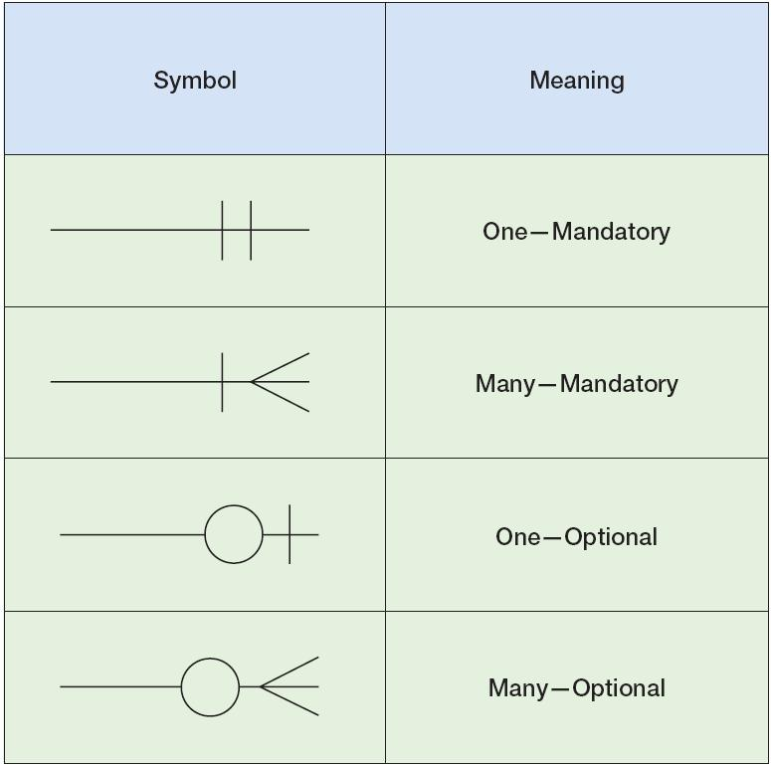
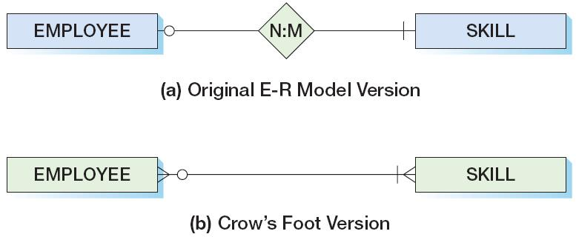
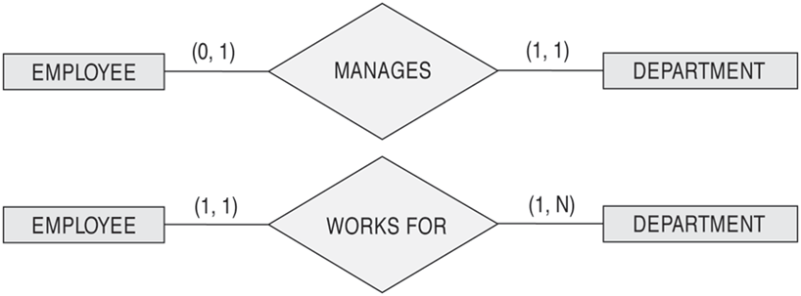
E-R Diagram 표기법(2)
Crow's foot 표기법
Relationship constraint의 (min,max) 표기

Slide 12
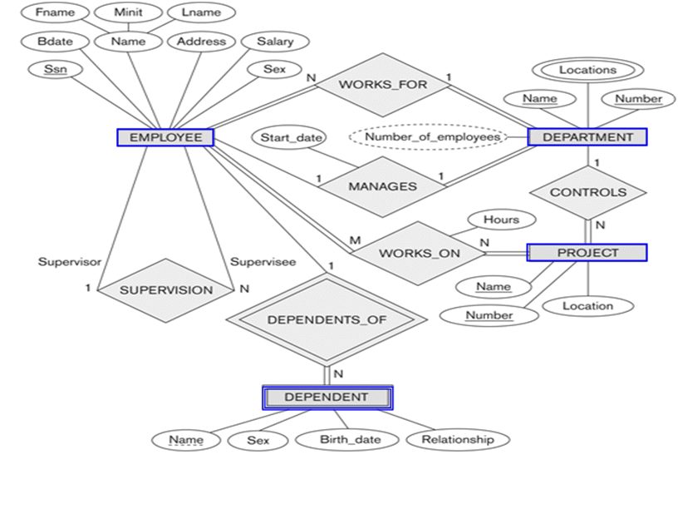
ER Diagram 예시

Slide 13
Key Attributes
기본 개념
개체 타입을 구성할 때, 개체 집합 내의 모든 개체들이 서로 상이한 값을 갖는 속성이 존재해야 한다는 제약
key attribute or key: 위의 제약을 만족시키는 속성
개체 집합 안에서 각각의 개체를 유일하게 식별하는데 사용
예) ‘학생’ 개체 타입의 ‘학번’
key 속성은 밑줄을 그어서 표시
2개 이상의 속성을 조합하여 key를 구성하는 것도 가능 -> 복합 식별자
2개 이상의 key가 존재하는 개체 타입도 있음 -> 2개의 key 중에서 하나를 지정하여 사용

Slide 14
Weak Entity Type (1)
정의
강한 개체 타입(strong entity type)
자신의 속성으로 구성된 key를 가지고, 단독으로 존재
예) Person, Automobile, …
약한 개체 타입(weak entity type)
자신의 속성만으로는 key를 구성할 수 없는 개체 타입
자신(child)의 존재가 다른 개체(parent)에 종속적인 개체
존재 종속과 관련 -> 주 개체: 강한 개체 타입, 종속 개체: 약한 개체 타입
약한 개체 타입의 종류
ID-Dependent entity: 자신의 ID에 parent ID를 포함
Non-ID-Dependent entity: 자신의 ID에 parent ID를 불포함

Slide 15
Weak Entity Type (2)
Discriminator(구별자)
강한 개체가 주어졌을 때, 이와 연관된 약한 개체들을 서로 구별할 수 있도록 하는 속성
예) ‘상환’ 개체 타입의 ‘상환번호’ 속성
상이한 ‘대출’ 개체에 대해서 ‘상환번호’가 같은 것이 존재 가능
하나의 ‘대출’ 개체에 대한 ‘상환’ 개체들 사이에서는 ‘상환번호’가 key의 역할을 담당 -> 구별자를 부분 키(partial key)라고 부름
약한 개체 타입의 key = 강한 개체 타입의 key + 구별자
Identifying Relationship Type(식별 관계 타입)
약한 개체를 강한 개체에 연관시켜 주는 관계
주 개체와 종속 개체 사이의 관계

Slide 16
Identifying Relationship Type 예시
전체 참여
식별 관계 타입
약한 개체 타입
대출
대출상환
상환
대출번호
대출금액
상환번호
상환금액
부분 키
상환일자
키

Slide 17
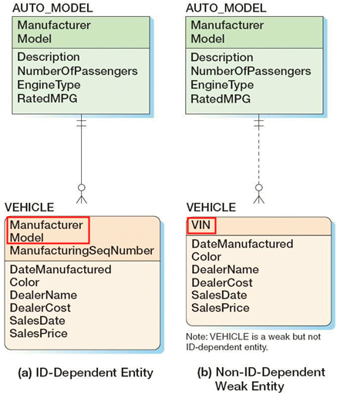
ID-Dependent vs. Non-ID-Dependent Weak Entity
Vehicle Id. Number
Discriminator

Slide 18
Cardinality of Relationship
Maximum cardinality
정의: 관계에 참여 가능한 개체의 최대 개수
종류
One-to-one (1:1)
One-to-many (1:n) : ‘Has-A’ 관계
Many-to-many (n:n)
Minimum cardinality
정의: 관계에 반드시 참여해야 할 개체의 최소 개수
종류
optional (Zero): 개체의 관계 참여가 선택적
mandatory (One): 개체의 관계 참여가 필수적

Slide 19
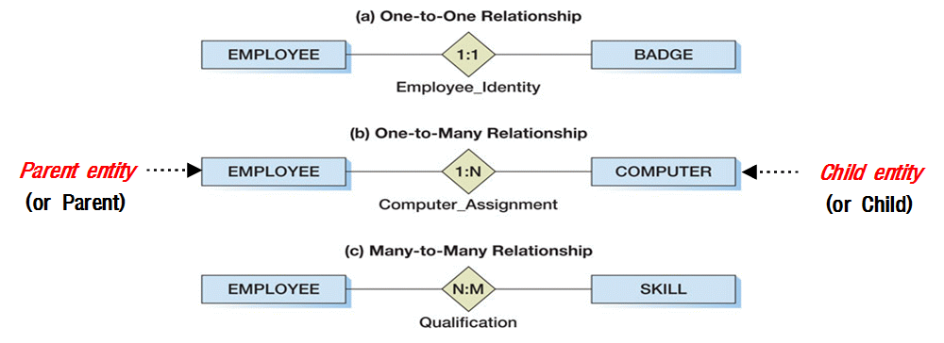
Maximum Cardinality 예시

Slide 20
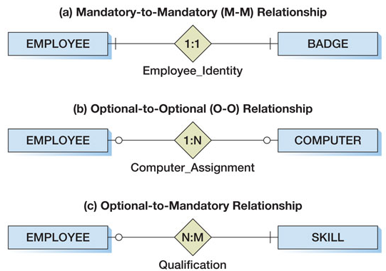
Minimum Cardinality 예시

Slide 21
Sub-Type & Super-Type
기본 개념
Sub-type entity: special case of super-type entity.
‘Undergraduate’, ‘Graduate’: sub-type of ‘Student’
super-type은 공통적인 속성을 가지며, sub-type 개체는 고유 속성을 가짐
sub-type 개체는 식별자가 같은 super-type 개체를 가짐
super-type은 subtype 개체를 식별하는데 사용 가능한 구별자(discriminator) 속성을 가질 수 있음
Generalization vs. Specialization
일반화: sub-types의 공통 속성을 추출 -> super-type
특수화: super-type 개체를 분류 -> sub-types (Is-A)

Slide 22
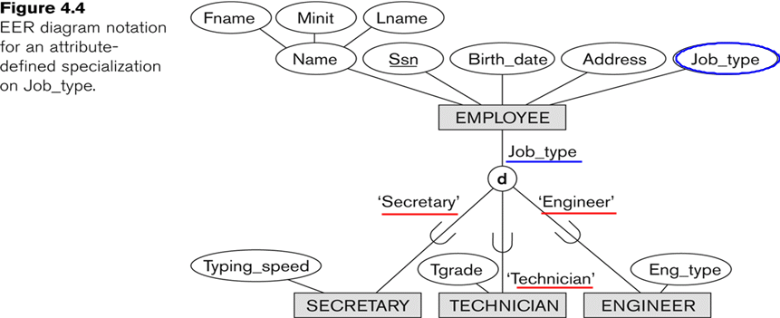
Sub-Type & Super-Type 예시

